Slide 1
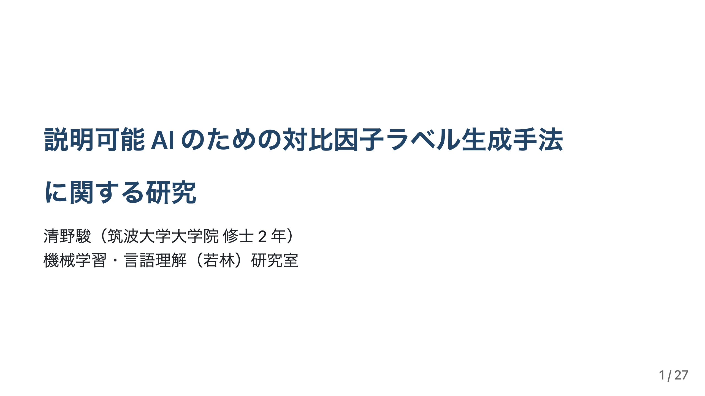
Notes:
page: title

Slide 2
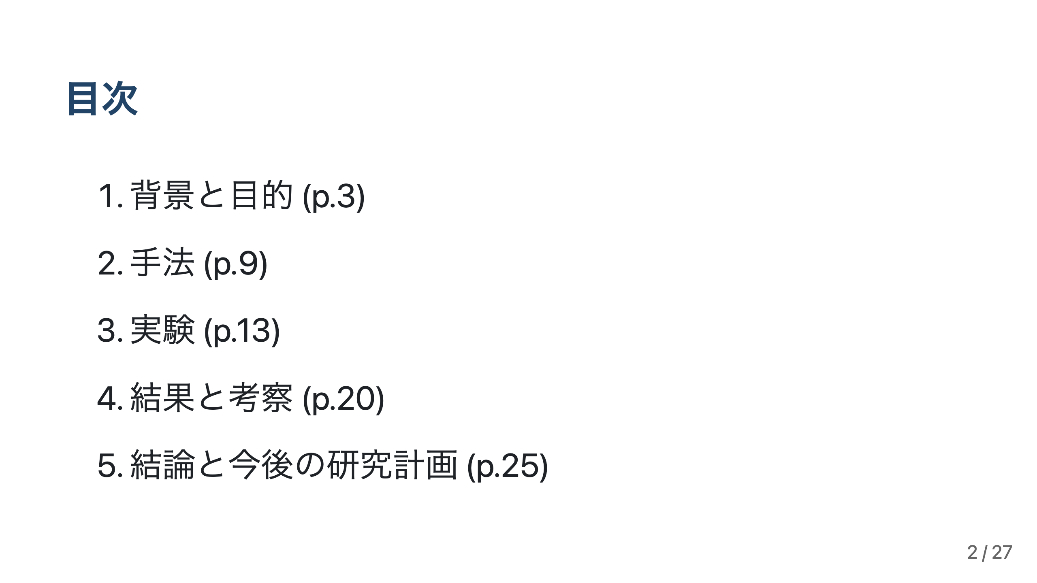

Slide 3

Notes:
page:title

Slide 4
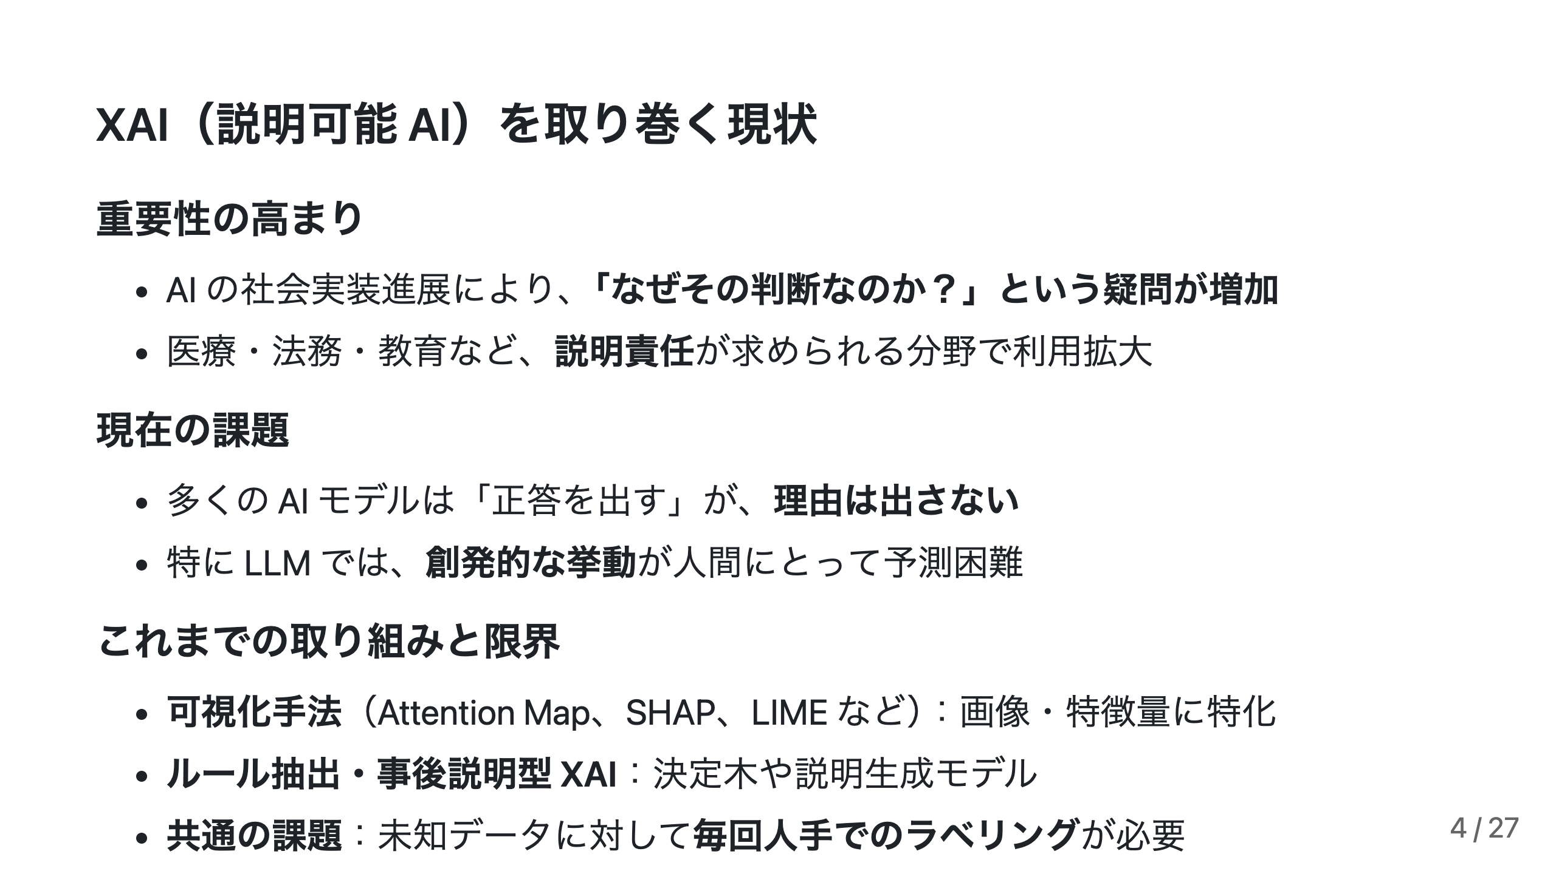
Notes:
まず、背景と目的からご説明いたします。本研究の背景としましては、現在のXAI（説明可能AI）を取り巻く状況についてです。 XAI（説明可能AI）を取り巻く現状 まず、重要性の高まりです。 AIの社会実装が進むにつれて、「なぜAIがその判断をしたのか？」という疑問が非常に増加しています。特に、医療、法務、教育といった説明責任が強く求められる分野においてAIの利用が拡大しており、AIの判断理由が説明できないと信用を損なうリスクが伴います。 次に、現在の課題です。 多くのAIモデルは**「正答を出す」ことはできますが、その判断理由までは提示してくれません**。特に、ChatGPTなどに代表される**大規模言語モデル（LLM）**では、創発的な挙動が人間にとって予測困難なため、その判断の根拠を理解することが難しいという課題があります。これにより、AIの各判断に間違いが含まれる可能性というリスクも伴ってきます。 これまでの取り組みと限界としては、様々なアプローチが試みられてきました。 例えば、アテンションマップ、SHAP、LIMEといった可視化手法があり、これらは主に画像や特徴量に特化したものです。また、決定木や説明生成モデルを用いたルール抽出や事後説明型XAIも研究されてきました。 しかし、これらの共通の課題として挙げられるのが、未知のデータに対して毎回人手で判断理由をラベリングする必要がある、という点です。これは、多大なコストと時間がかかるという問題につながっています。

Slide 5
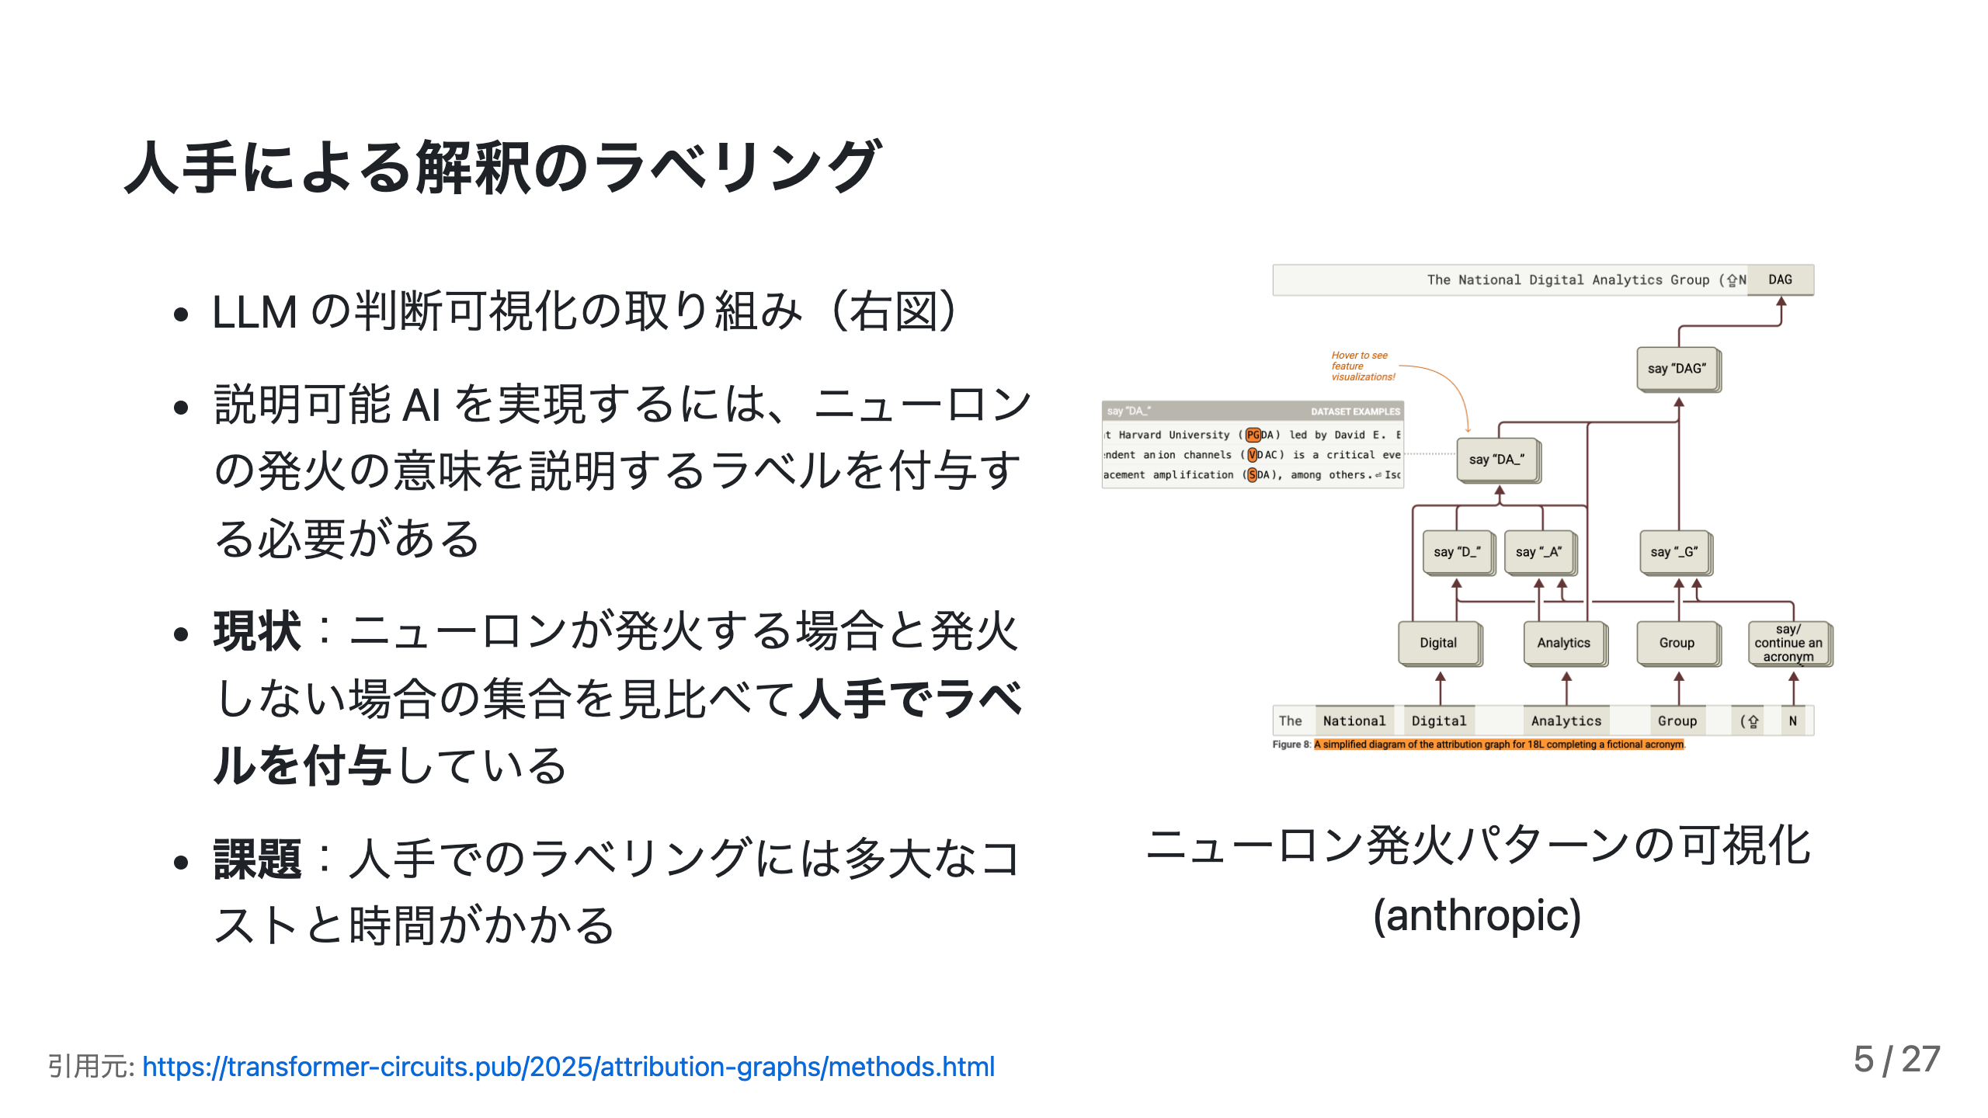
Notes:
LLM内部で、あるニューロンが発火した時、その発火がどのような意味を持って、最終的な出力にどんな影響を与えているかを可視化している

Slide 6
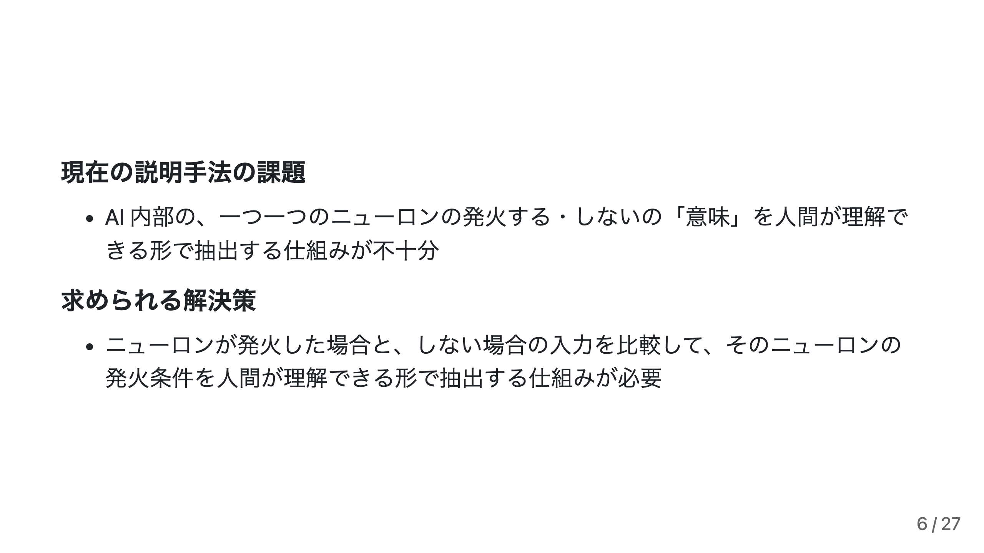

Slide 7
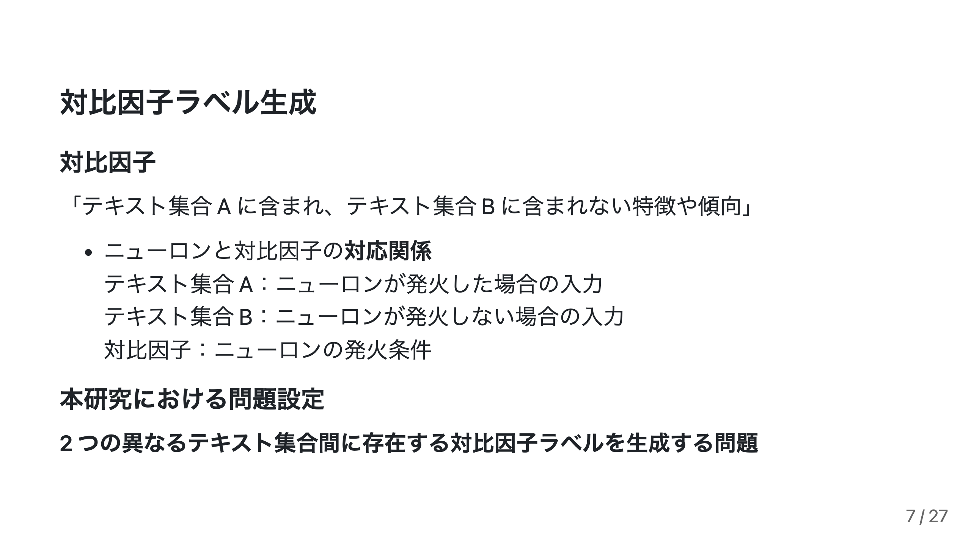
Notes:
この課題を踏まえて、本研究では対比因子ラベル生成という問題に取り組みます

Slide 8
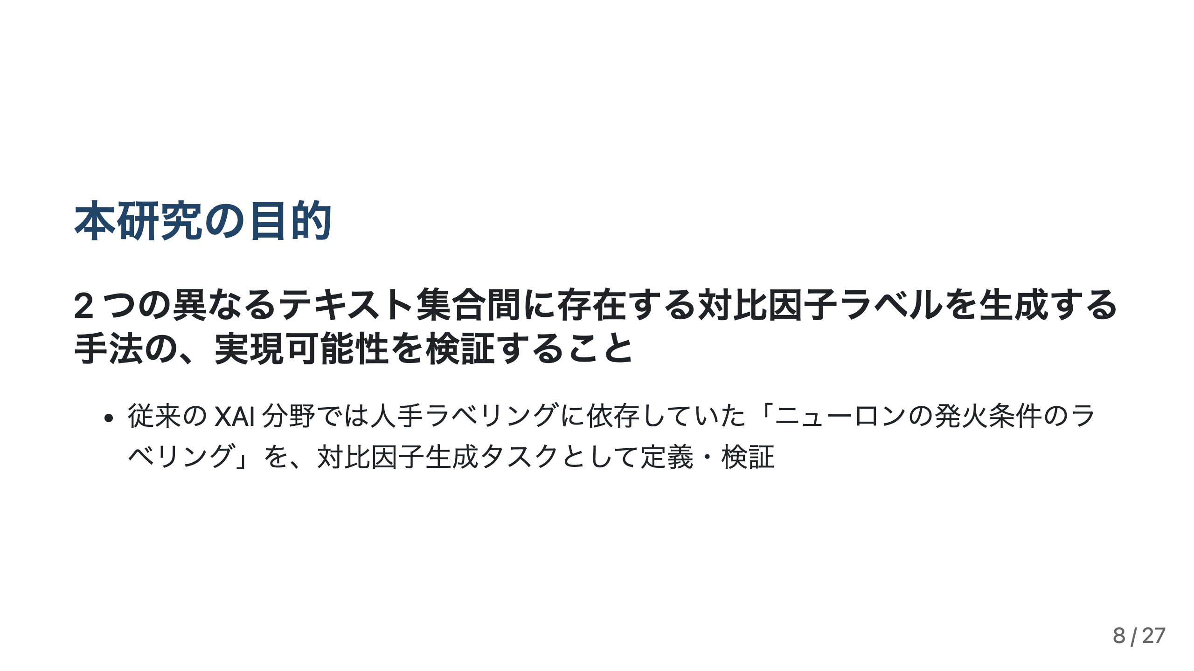

Slide 9

Notes:
page:title

Slide 10
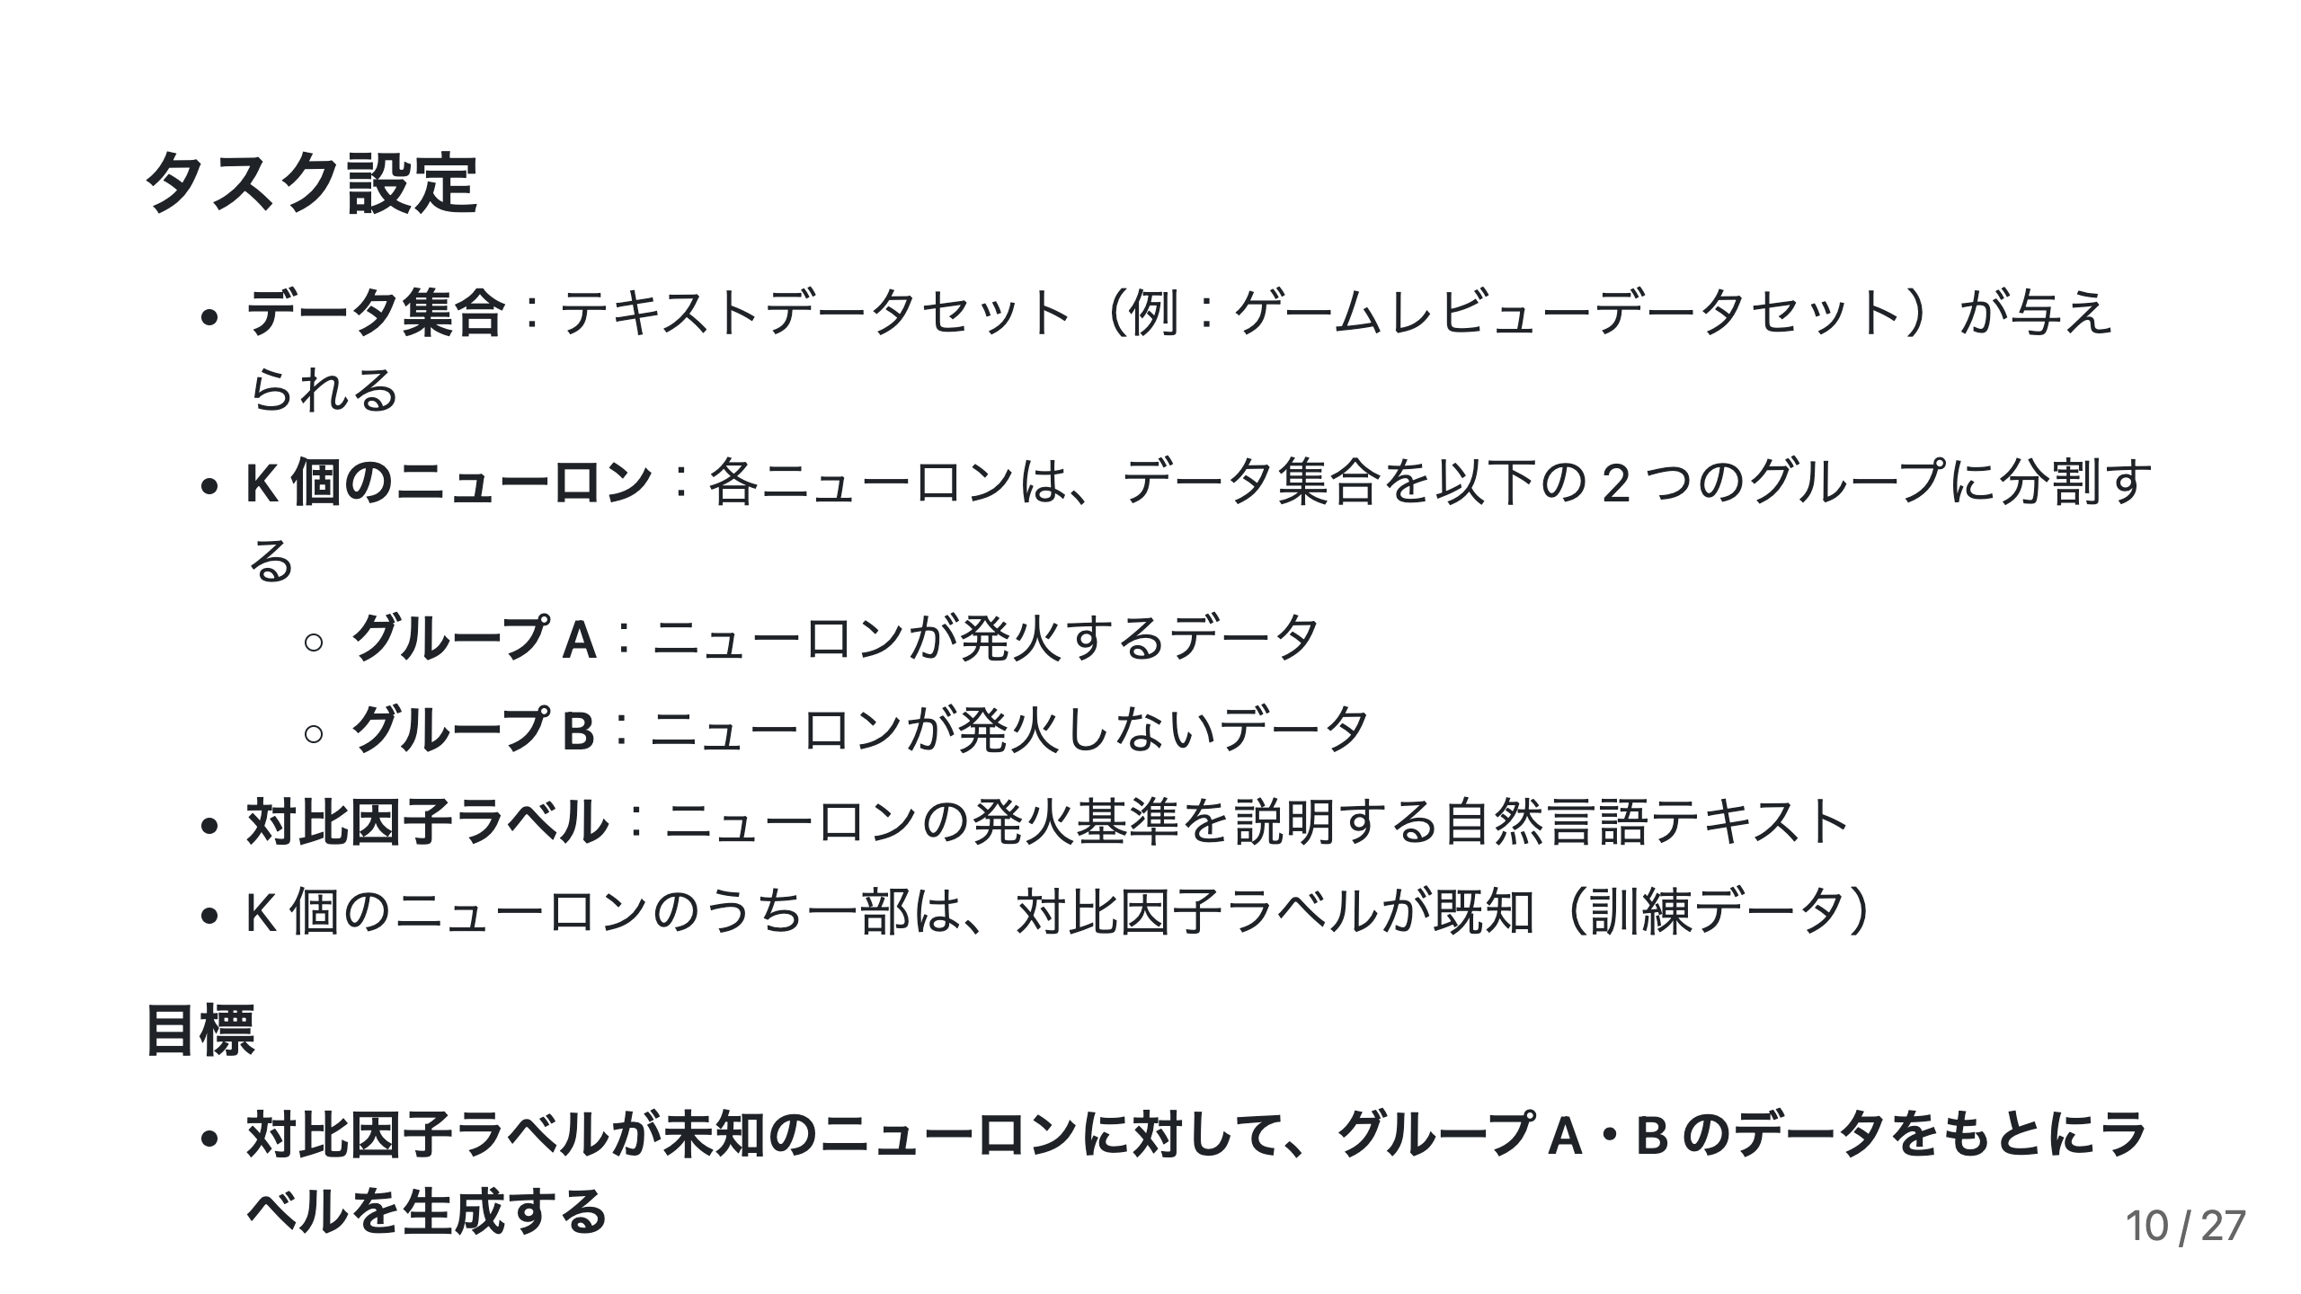

Slide 11
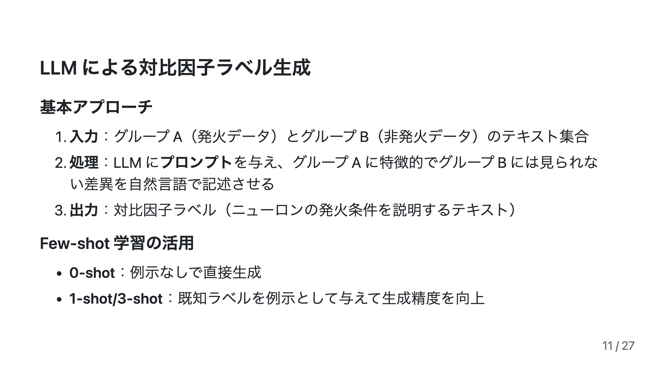

Slide 12
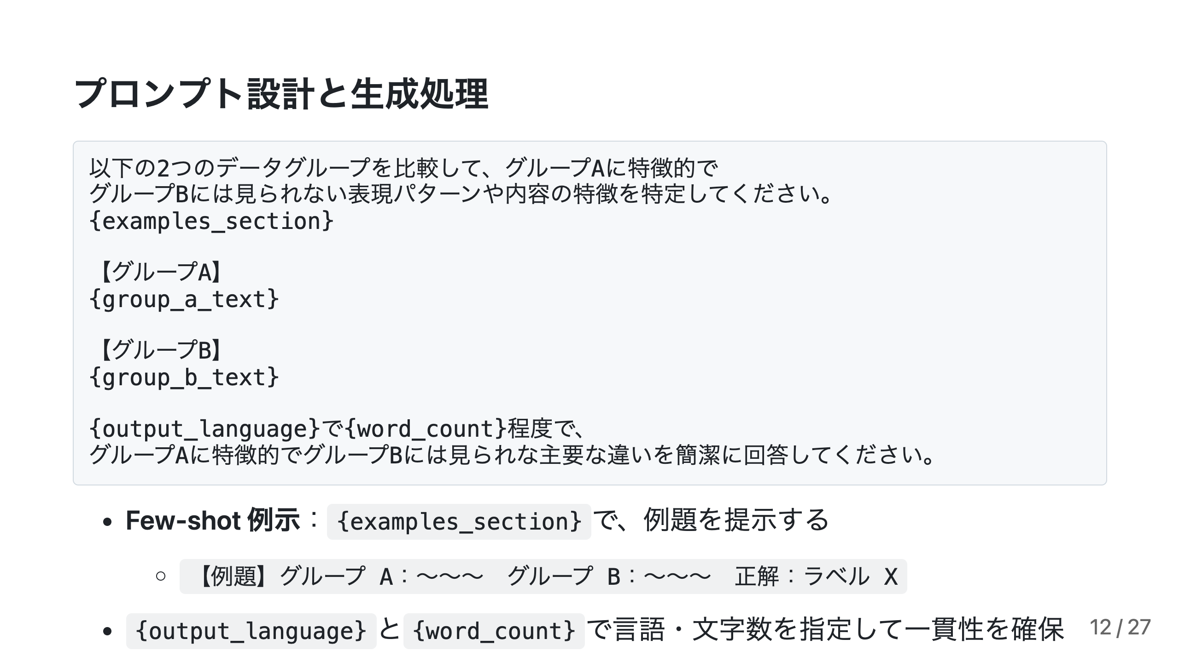

Slide 13

Notes:
page:title

Slide 14
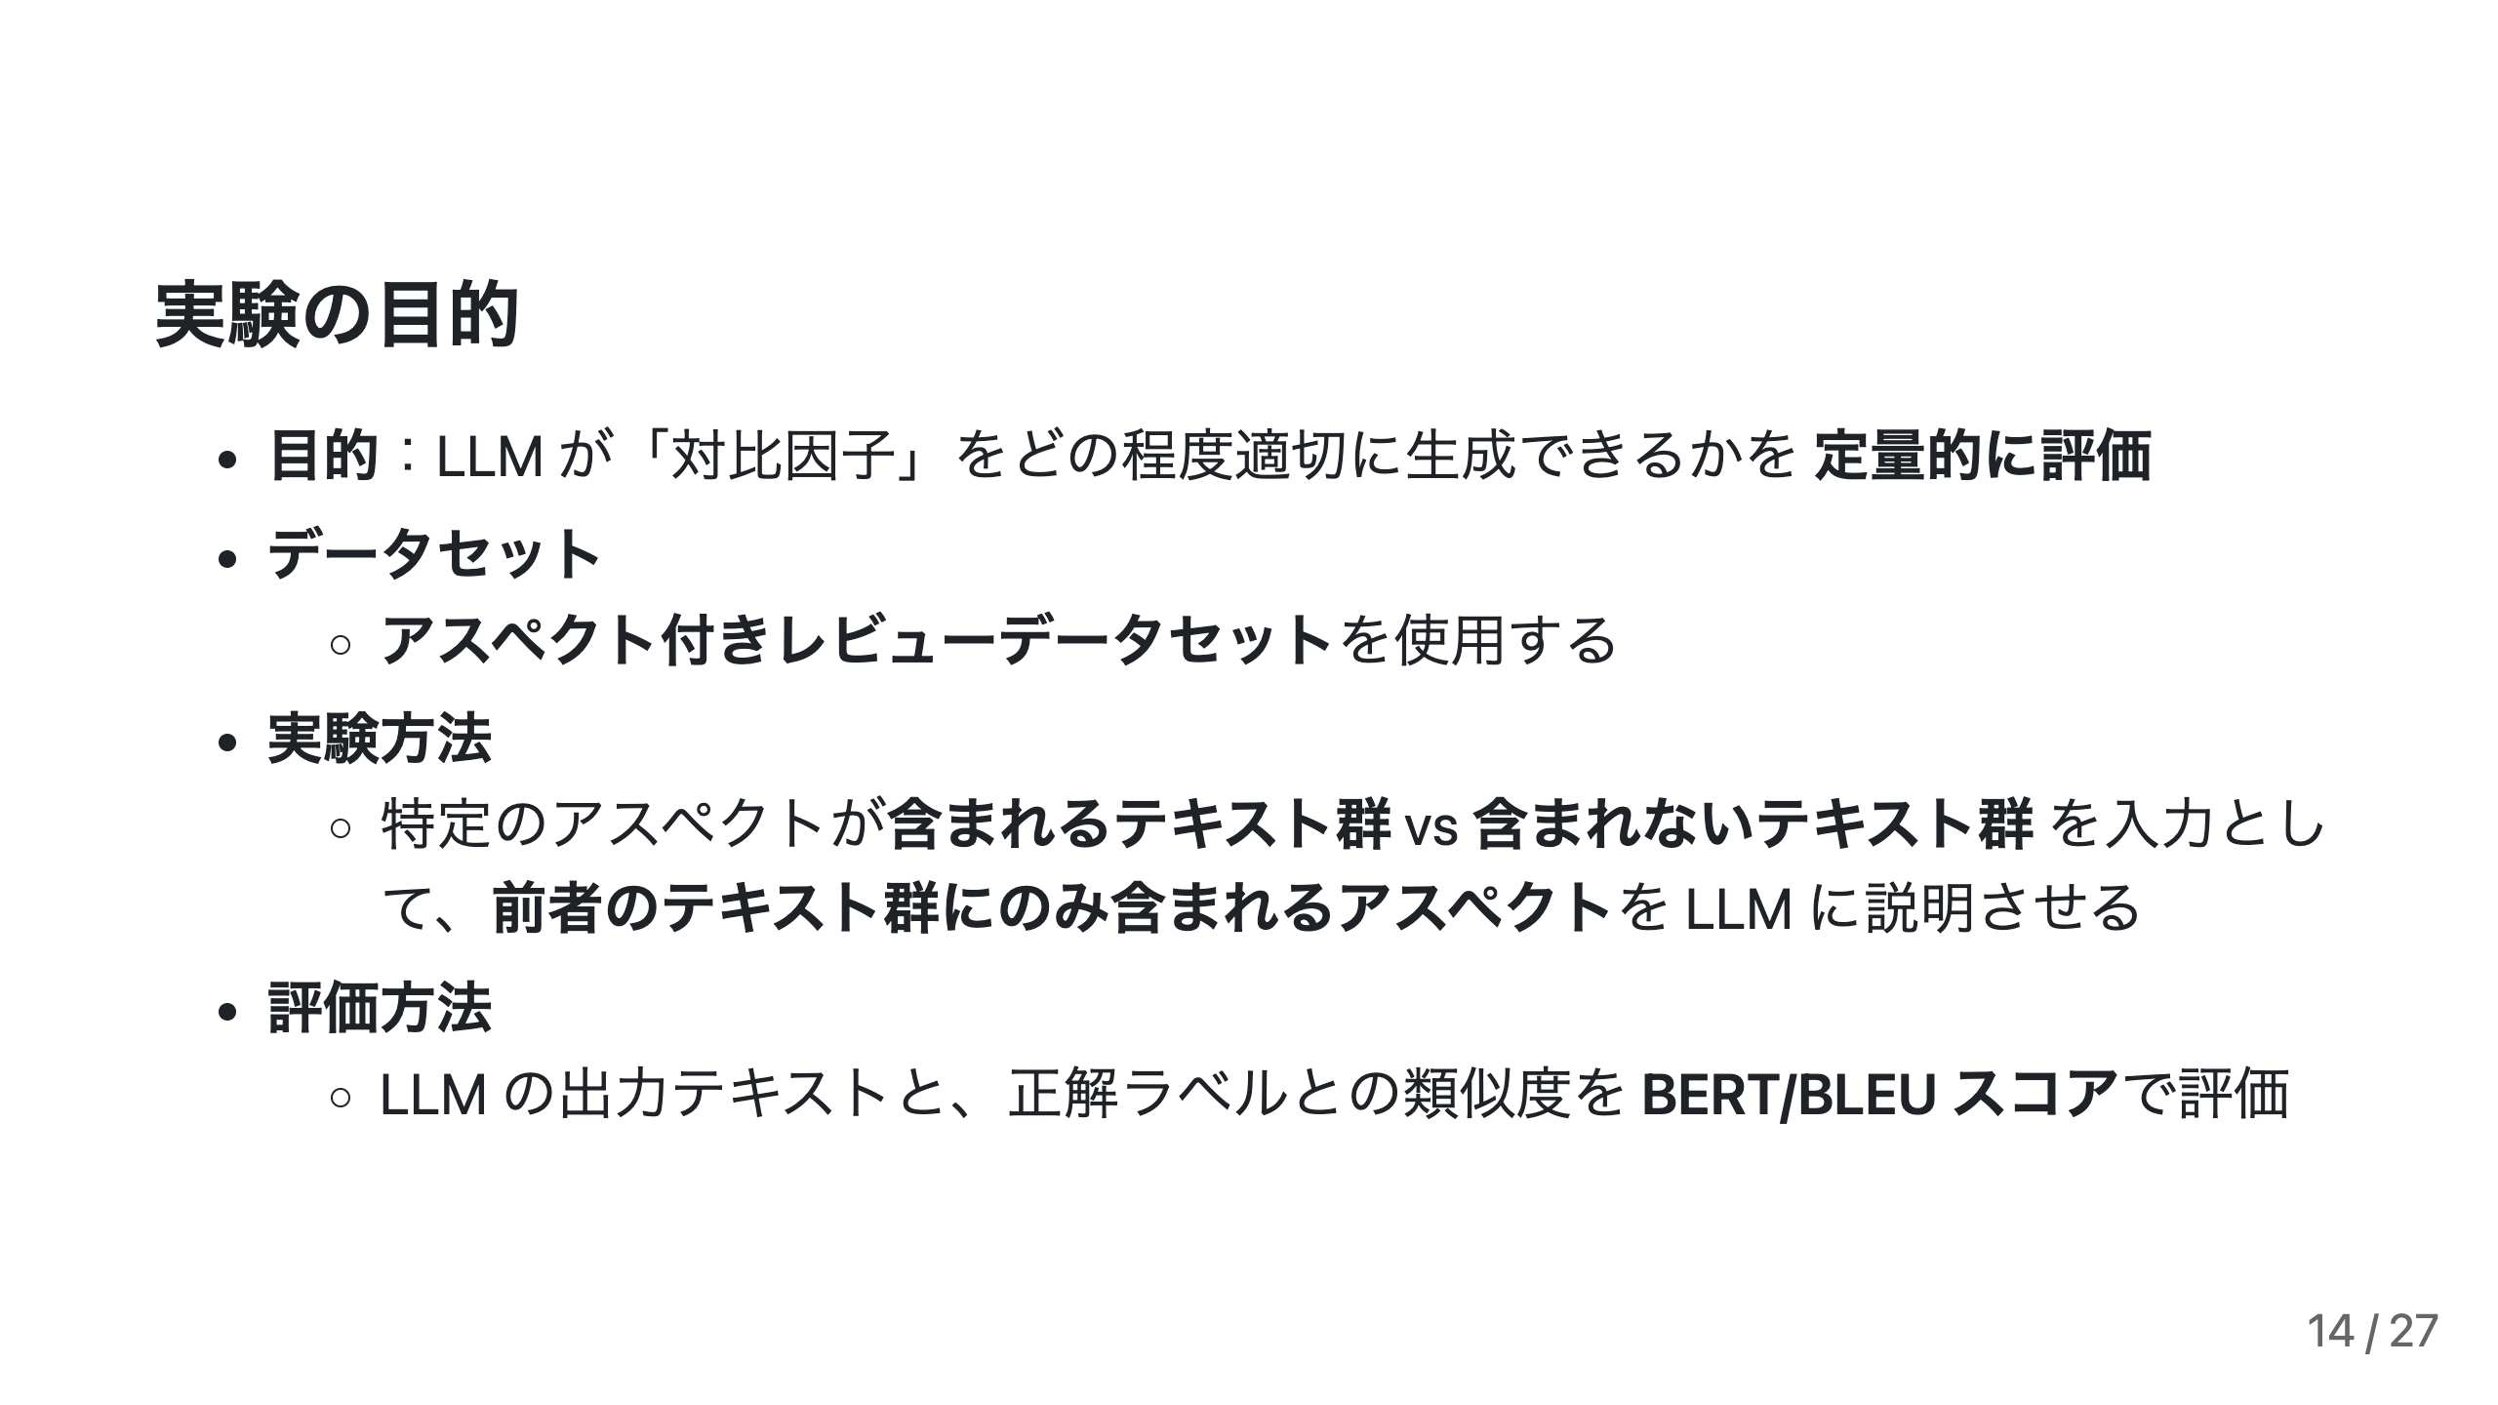

Slide 15
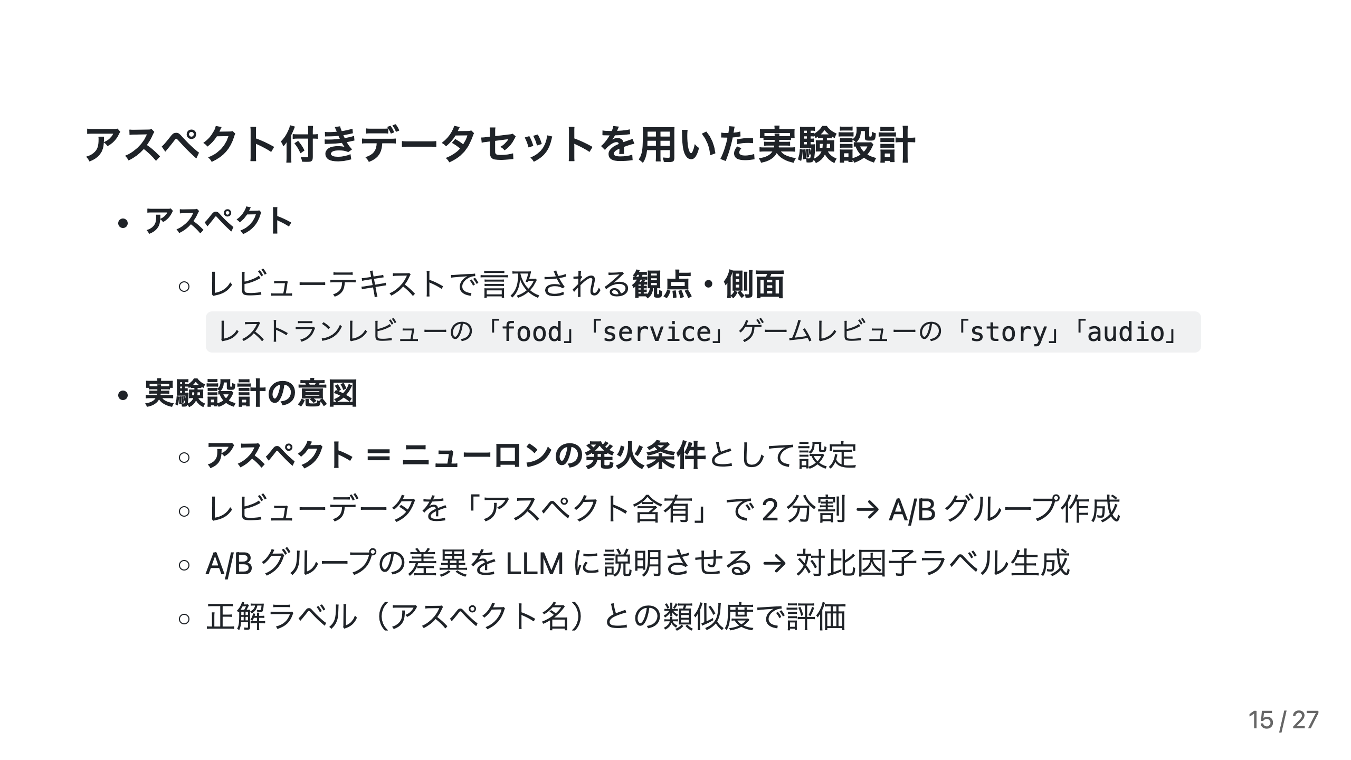

Slide 16
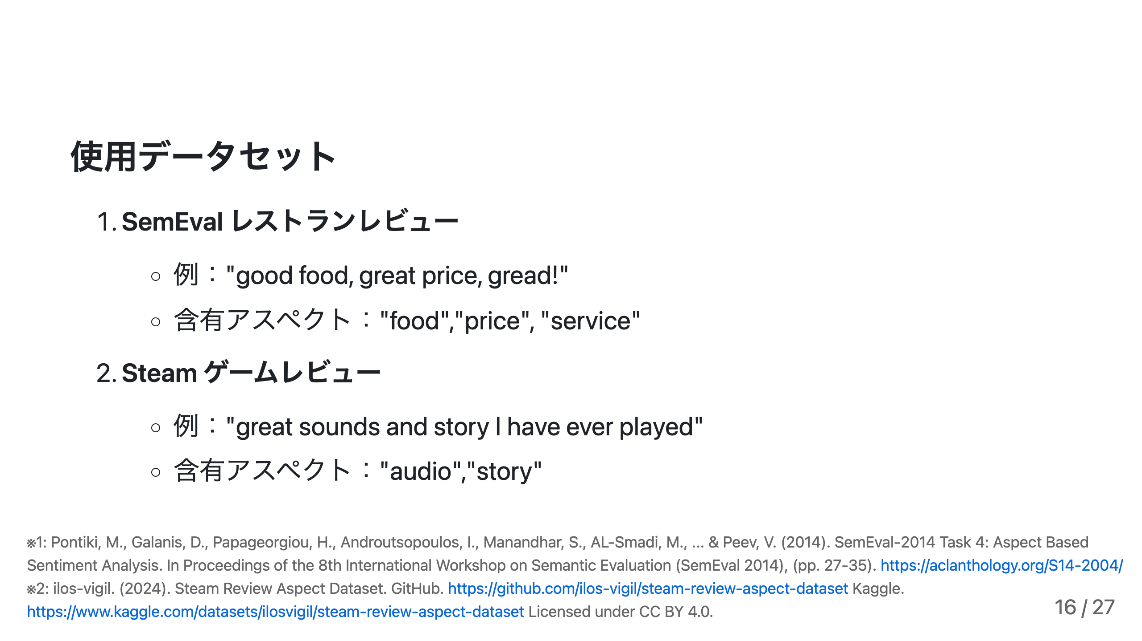

Slide 17
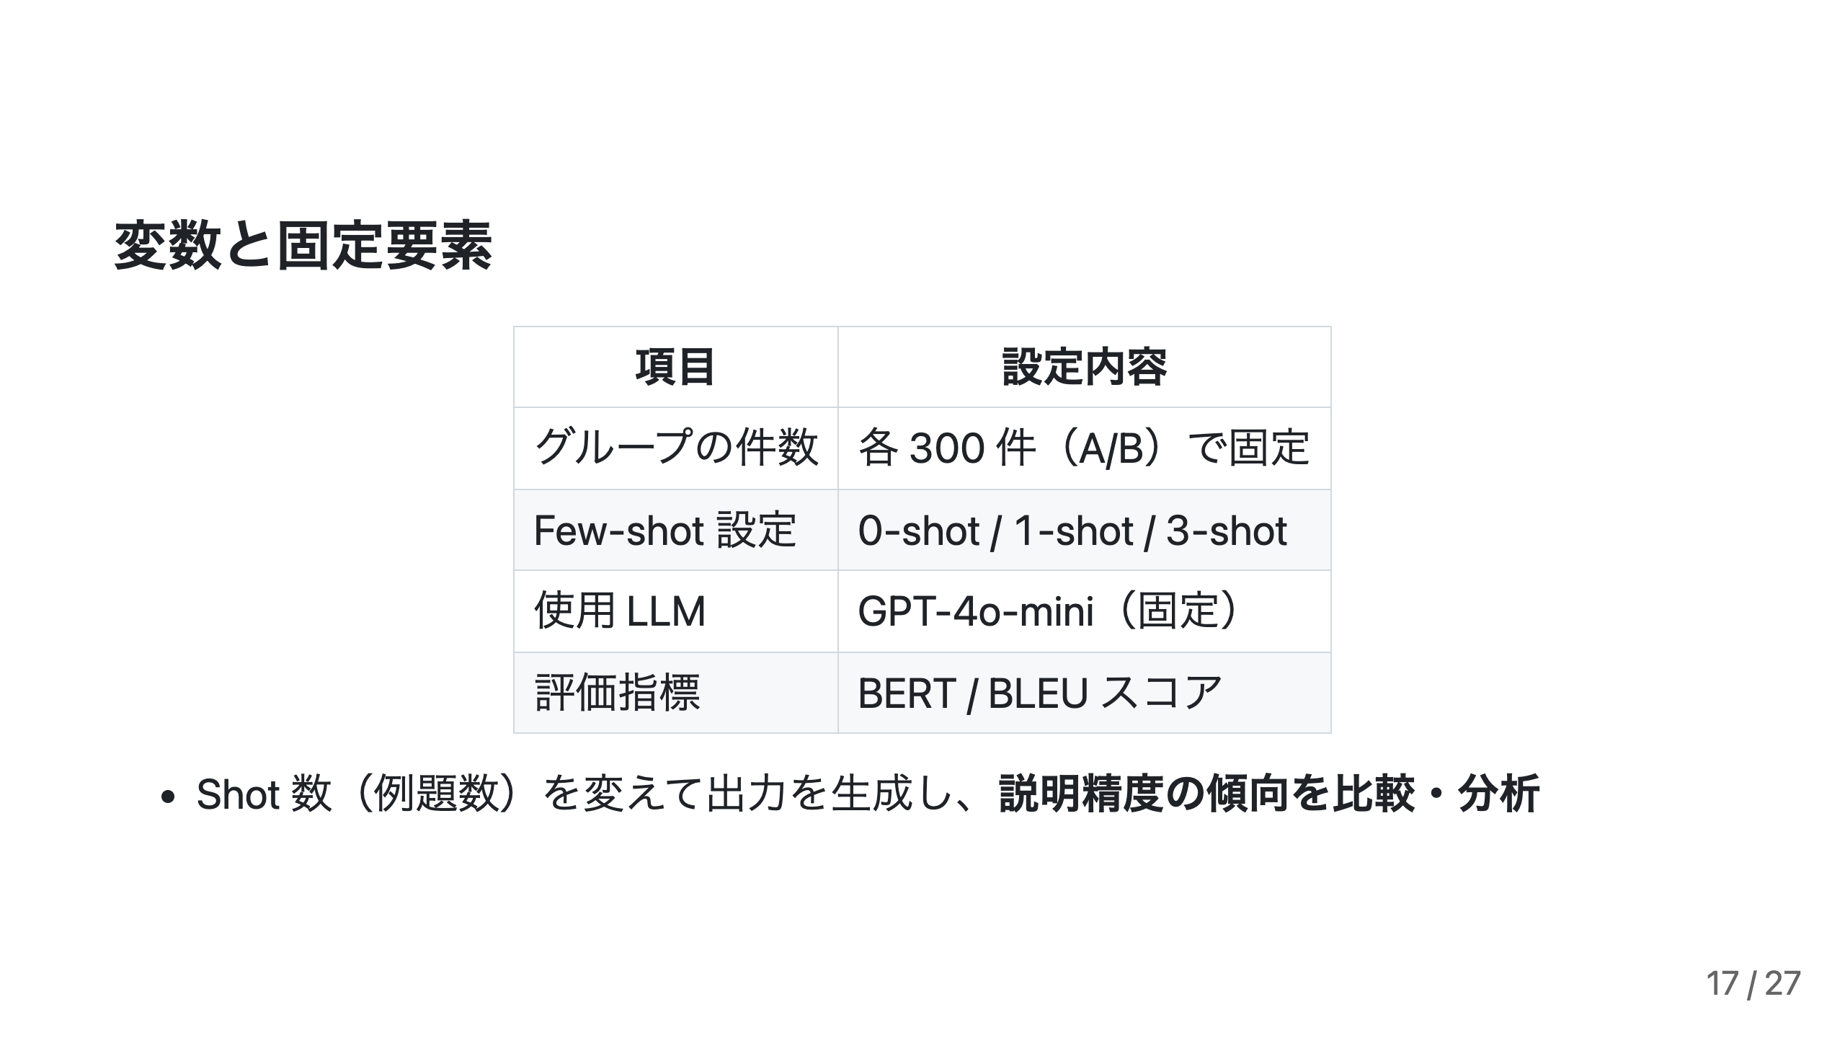

Slide 18
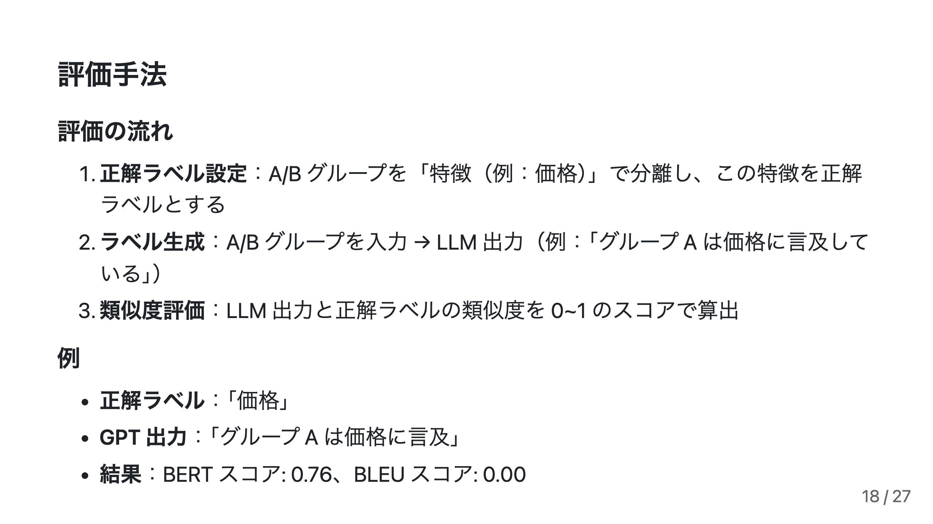

Slide 19
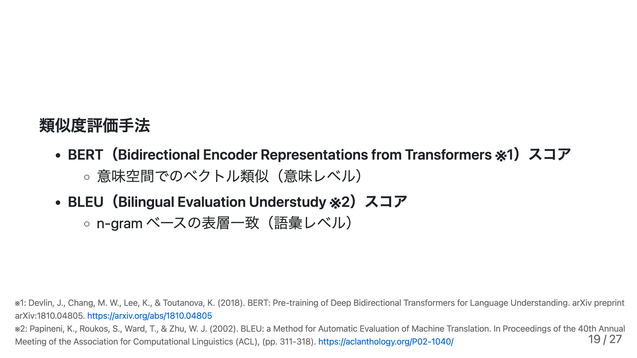

Slide 20


Slide 21
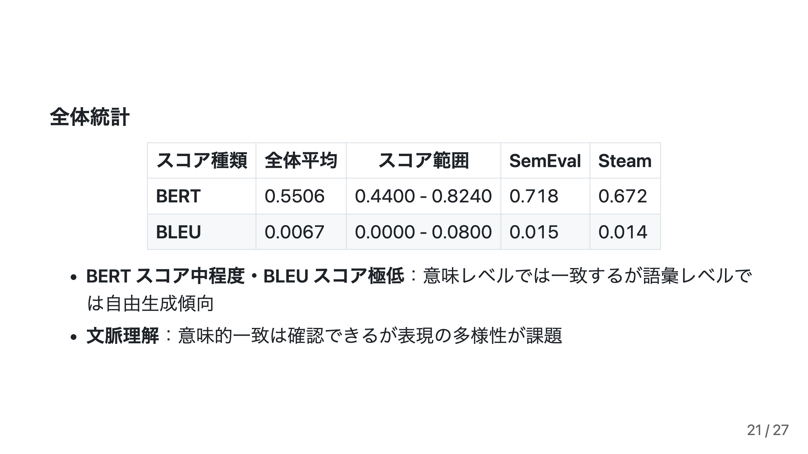

Slide 22
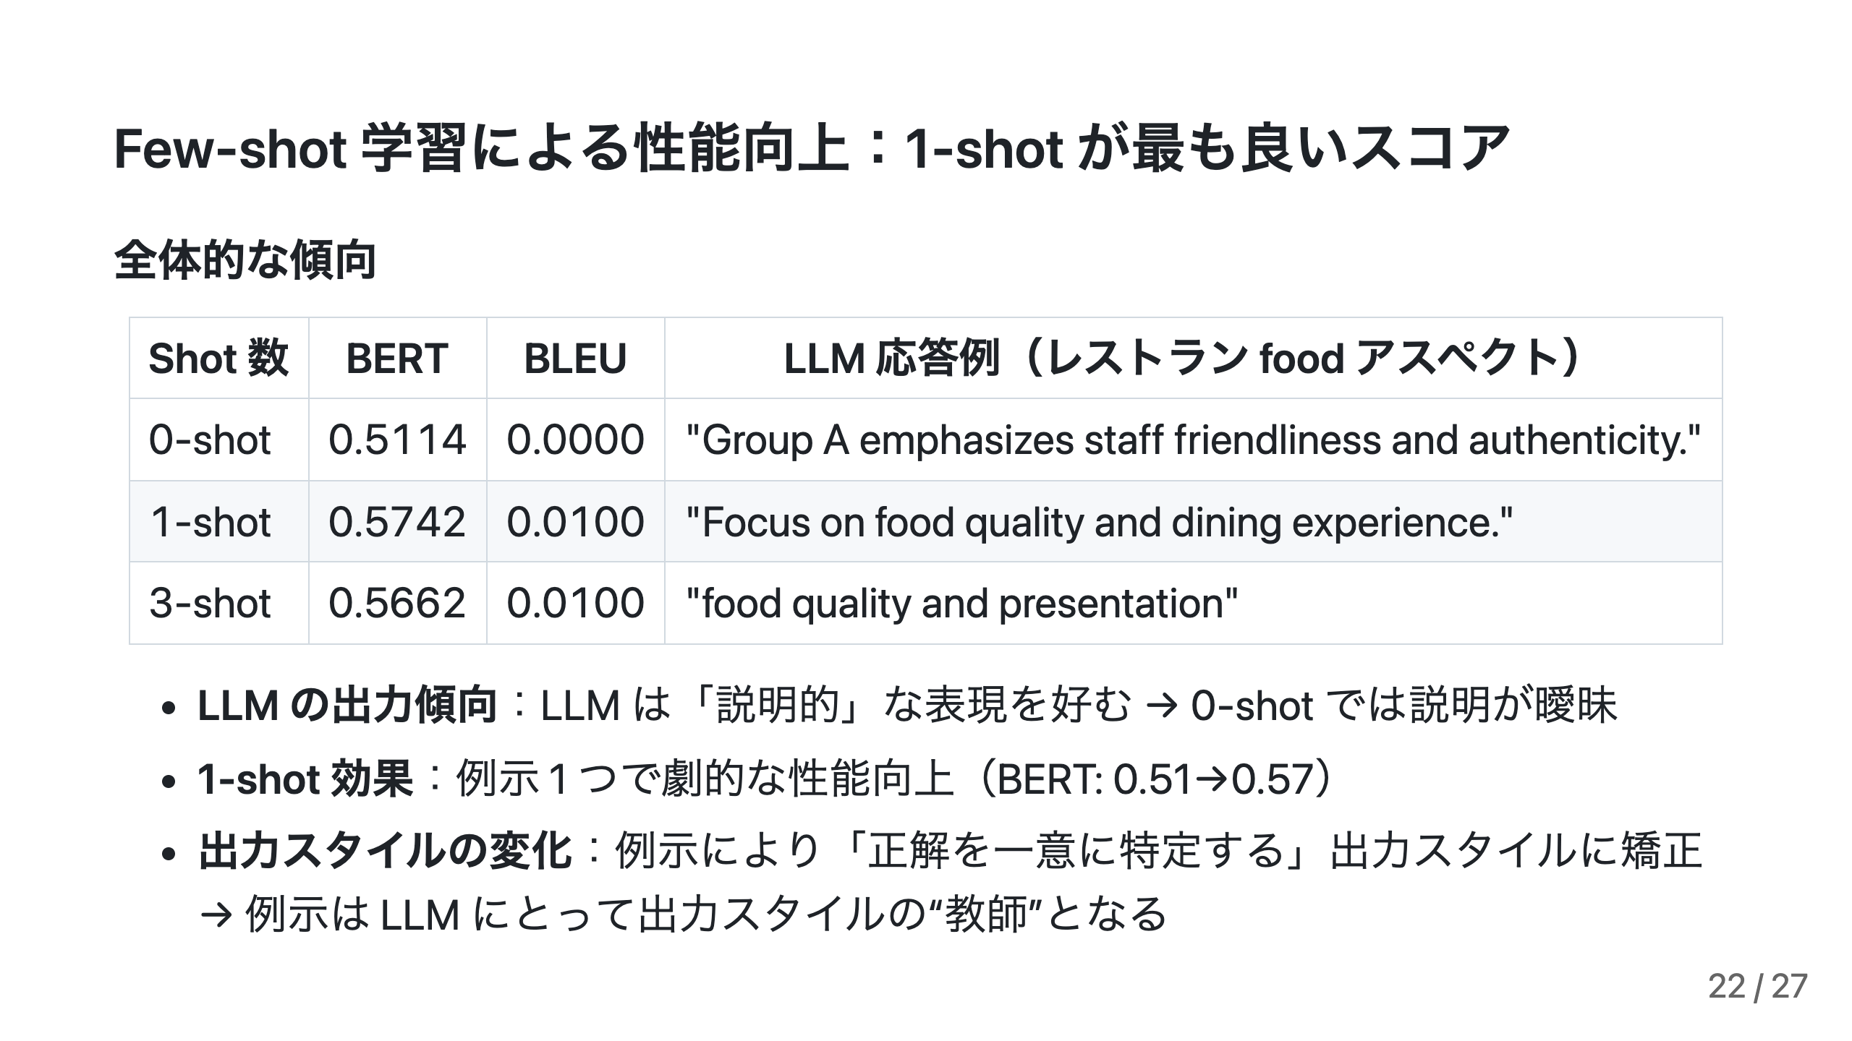

Slide 23
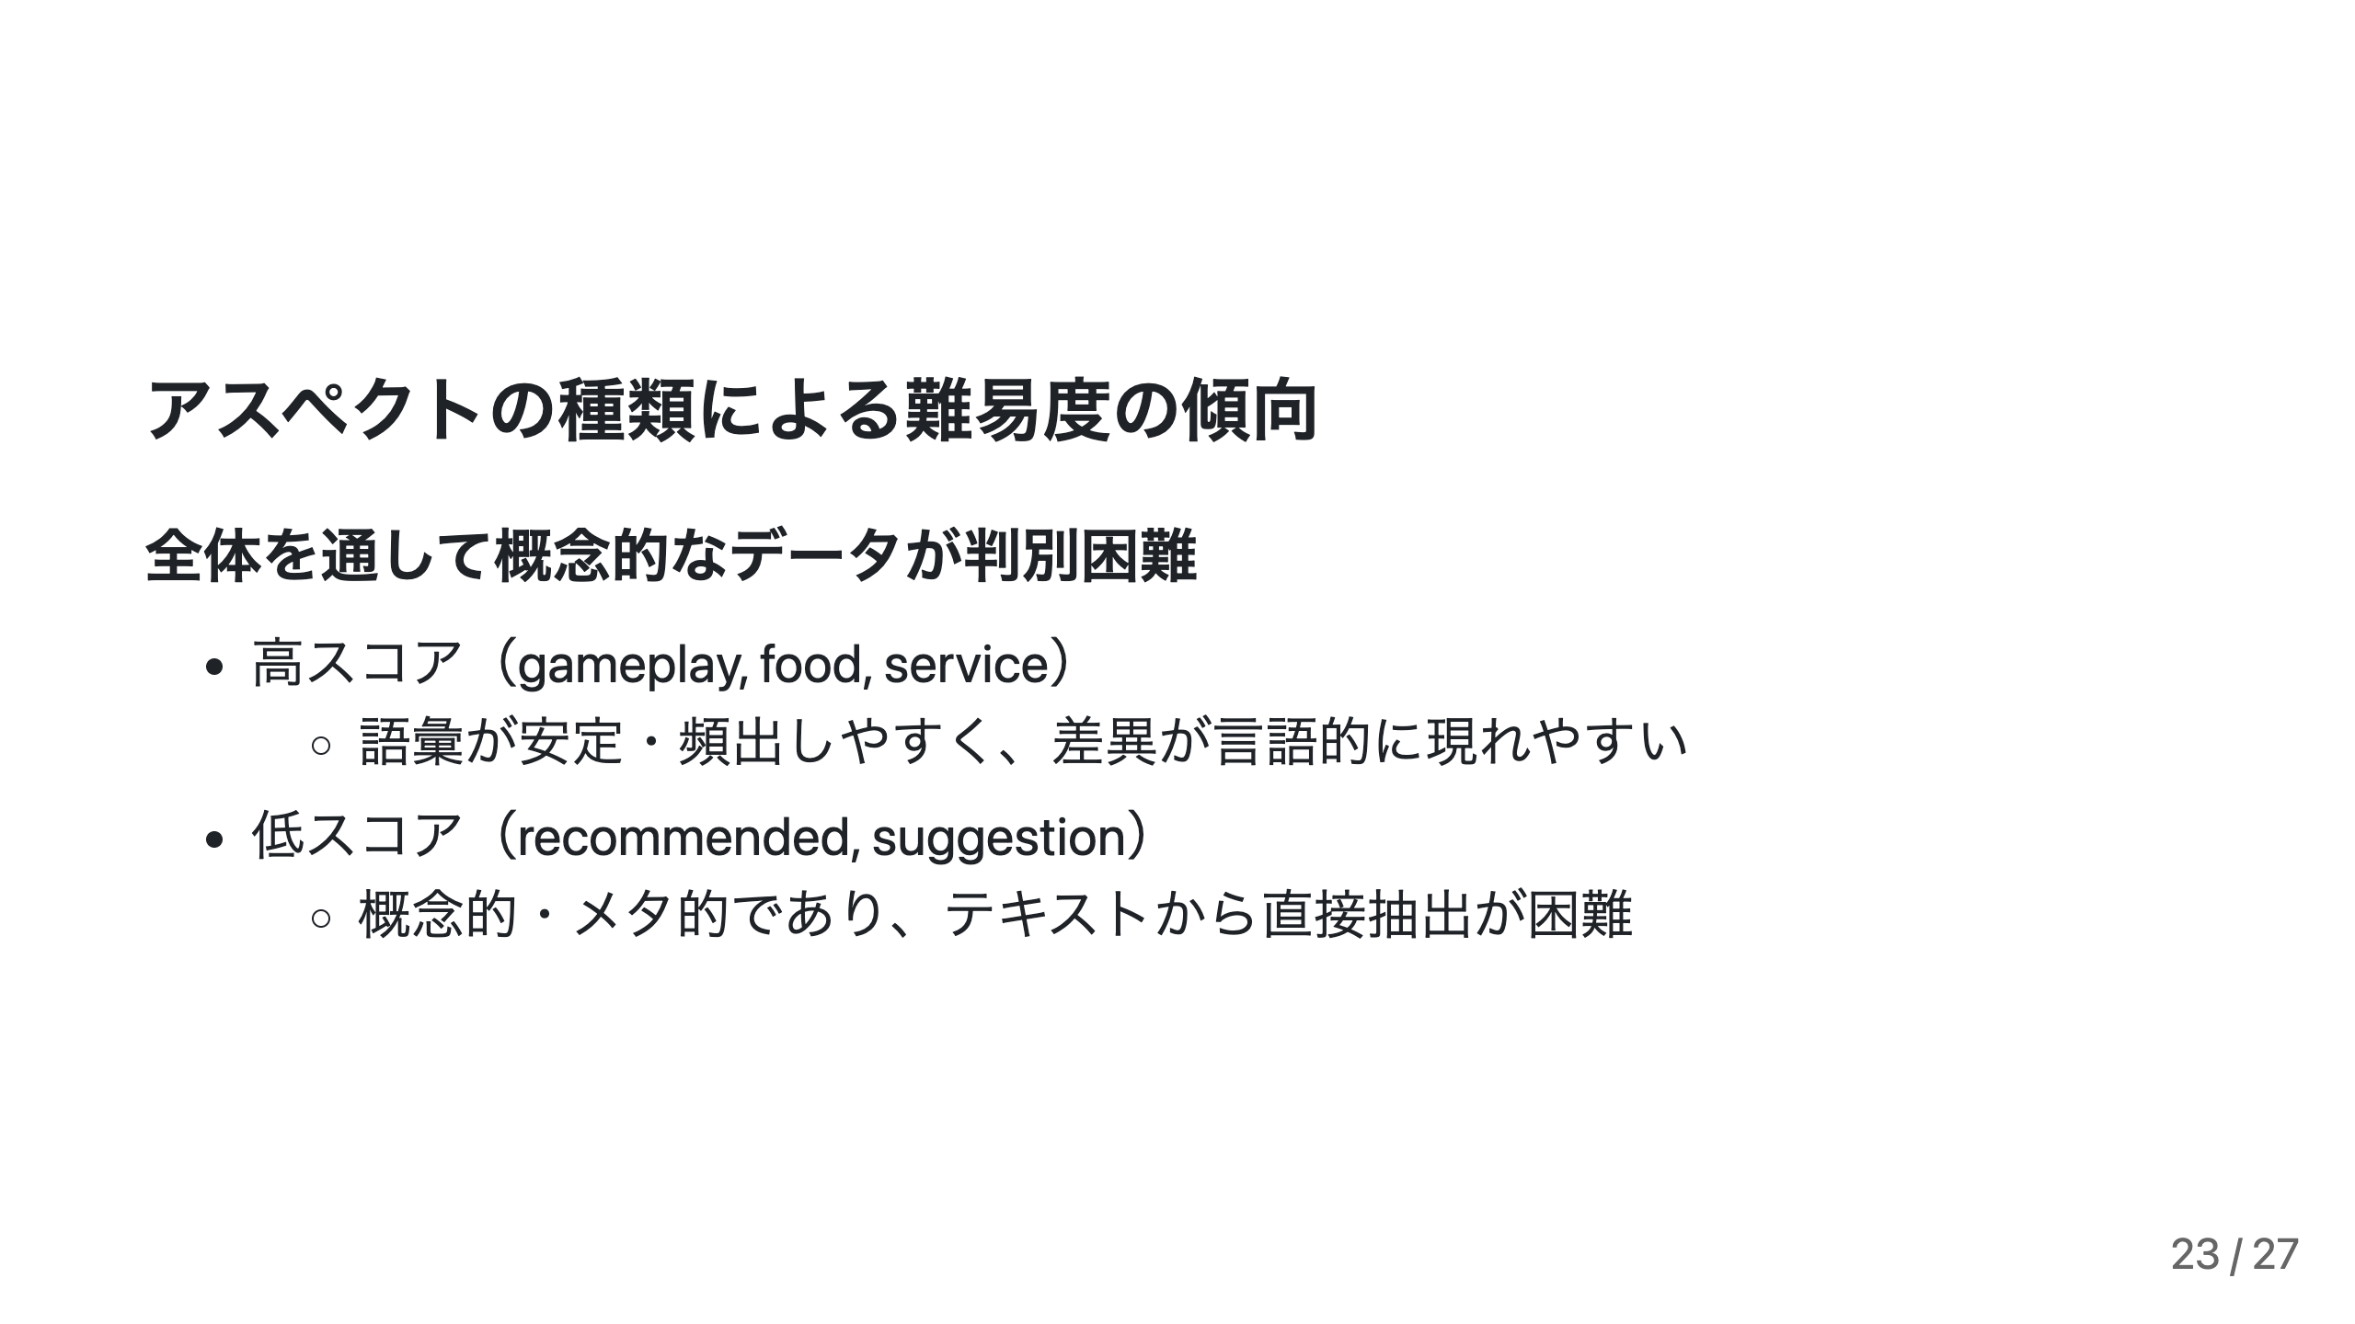

Slide 24
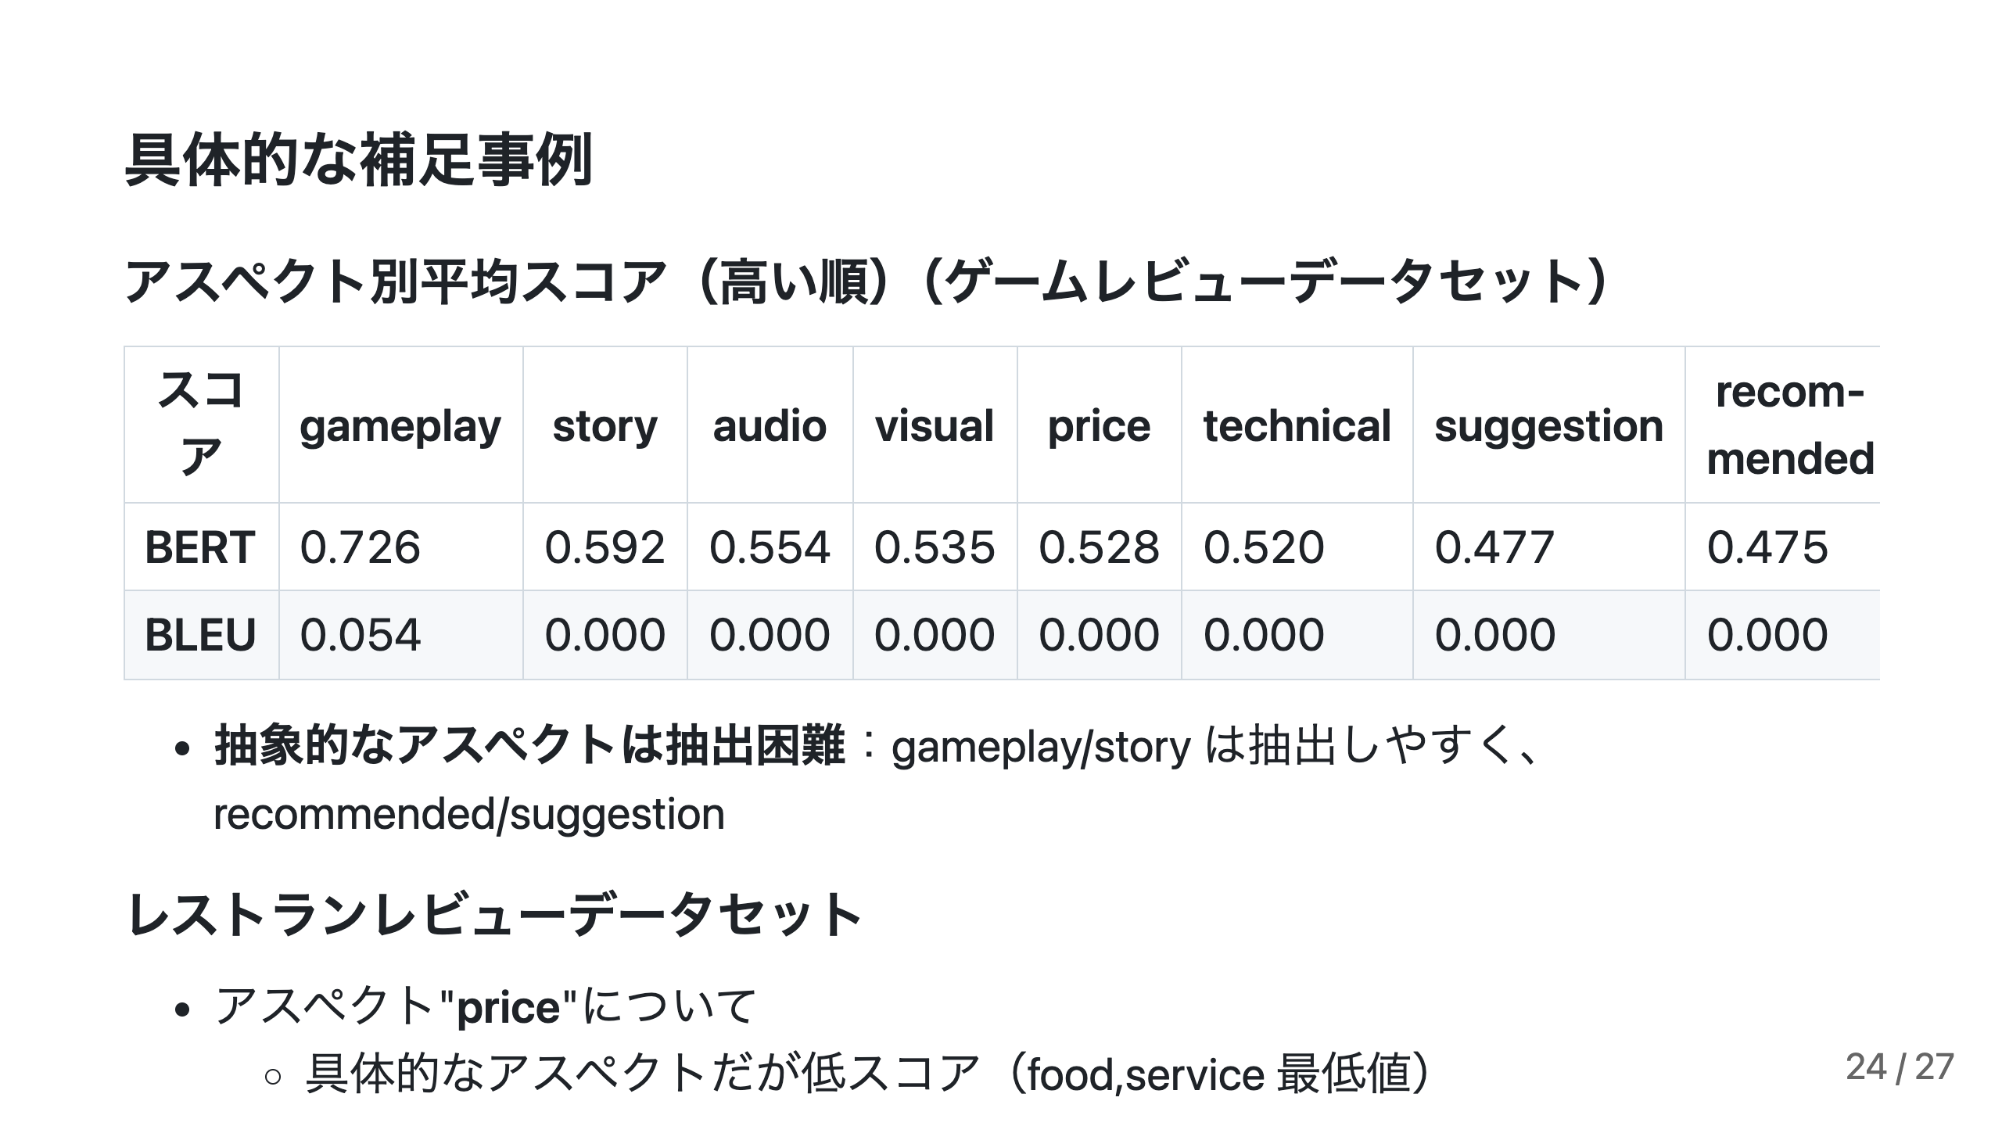

Slide 25

Notes:
page:title

Slide 26
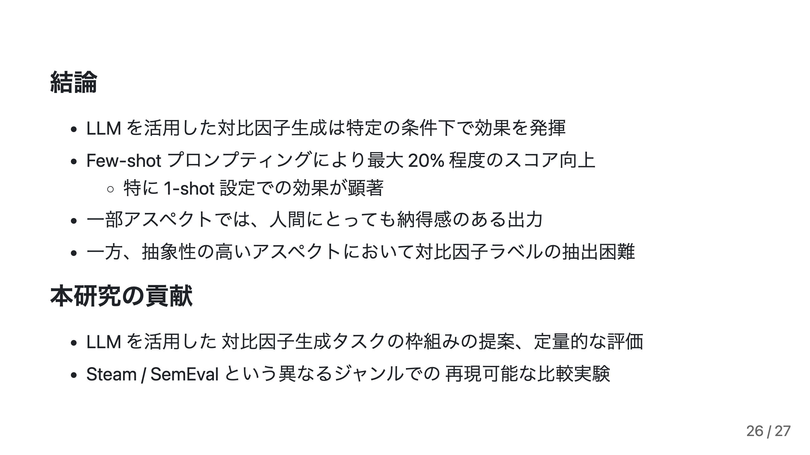

Slide 27
